Slide 1

苏教版三年级语文下册第三单元
菩萨兵

Slide 2
学习目标
1.正确、流利、有感情地朗读课文，会讲这个故事。
2.学会18个生字，理解词语。
3.理解课文内容，学习朱德司令和红军战士尊重、关心藏族同胞的优秀品质，体会藏民与红军之间的鱼水深情。

Slide 3

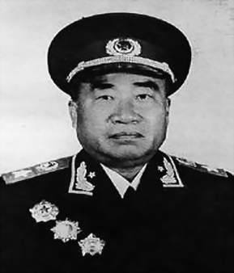
你知道图片上的人物是谁吗？
朱德

Slide 4
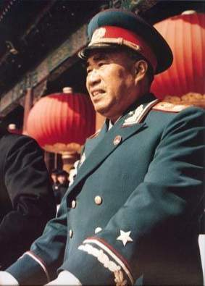
我们一起来了解朱德同志。

Slide 5
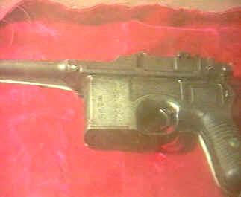
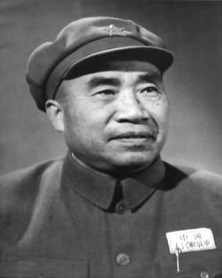
我们一起来了解朱德同志。

Slide 6


朗读课文，要求：
1.读准字音，读通句子。
2.画出课文的生字，标好自然段的序号。
3.了解课文为什么要以“菩萨兵”为题目。

Slide 7

zàng qū duàn bāo zhū
藏 区 段 胞 朱
yì hú tú gēng bō
译 糊 涂 耕 播
学习生字

Slide 8

pú yuàn tà ráo ái
菩 怨 蹋 饶 挨
我会认

Slide 9

朗读课文1-5自然段，回答：
1.藏胞们为什么要躲红军呢？
藏胞们吃尽了反动军队的苦头，他们害怕军队。
2.这下可急坏了朱德总司令。朱德急到什么程度？从哪个词可以看出来？

Slide 10


你能读出朱德同志的着急与担心吗？
这么多天了，藏胞还在山里，怎么受得了呢？得想办法动员他们回来呀！

Slide 11

齐读课文的6-7自然段：
画出朱德同志对藏胞春耕工作关心、重视的词语。
不让挨饿
尽心尽力
热火朝天

Slide 12
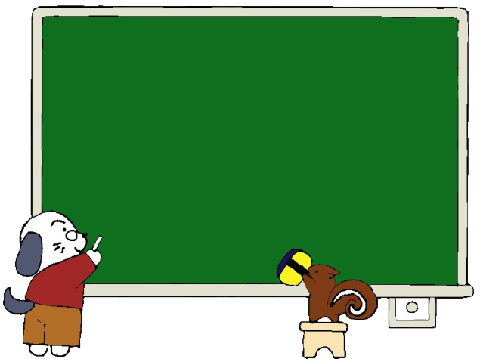
想象一下，如果藏胞们看到这种热火朝天的情景，会有什么表现？

Slide 13
朗读8-9自然段
1.看看藏胞知道这件事以后的表现，是否跟你所想象的一样吗？
2.藏胞为什么全都流出了感激的泪水？为什么会说出“几时见过菩萨一样的司令、菩萨一样的兵呀？”

Slide 14


读一读，写一写，并用带点的词语造句。
藏民 春耕 热火朝天 干干净净
同胞 糊涂 尽心尽力 平平展展
·
·
·
·
·
·
·
·

Slide 15

说说带点语句的意思。
唉，一定是乌云遮住了他们的眼睛，那些藏胞一见到我们就跑，真糊涂哇！
他们说：“几时见过菩萨一样的司令、菩萨一样的兵呀！”
·
·
·
·
·
·
·
·
·
·
·
·
·
·
·
·
·
·
·
·
·
·
·
·
·
·
·
·
·
·
·

Slide 16
说说带点语句的意思。
“不能让藏胞来年挨饿，我们要像种自己的地一样，尽心尽力地把藏胞的地种好。要让红军播下的种子在这里发芽、生根、开花、结果……”
·
·
·
·
·
·
·
·
·
·
·
·
·
·
·
·
·
·
·
·

Slide 17

你能把这个故事复述给家人或朋友听吗？

Slide 18
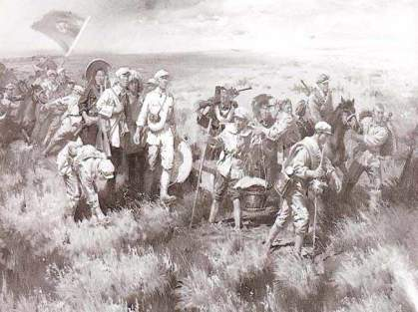
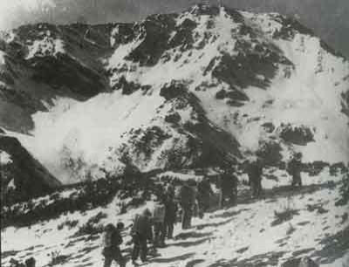
欣赏有关长征的图片。
红军过草地草地
雪山

Slide 19
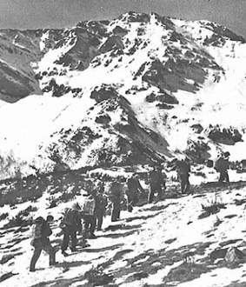
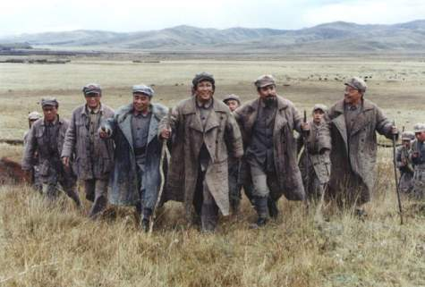
欣赏有关长征的图片。
长征
过草地

Slide 20
    再见

